Slide 1
Apresentação Banco de dados
Modelagem de Dados
Dupla:Kanamy Stewart,Refeson Pinho

Slide 2
Requisitos Funcionais
Estudo de Caso 1- Agência de Turismo
RF001 | Cadastramento de clientes;
RF002 | Controle de serviços utilizados pelos clientes;
RF003 | Lista de fornecedores(hotéis, Aluguel de veículos, Companhias áreas, etc...;
RF004 | Lista de serviços(Quartos, veículos, destinos, cafés da manhã);
RF005 | Modalidades de pagamentos(Boletos, Cartão de Crédito, Pix, Cartão de débito);
RF006 | Bancos parceiros(Santander, Itaú, Bradesco, etc);
RF007 | Pedidos;
RF008 | Pagamentos Efetuados;
RF009 | Contas a Receber;
Número | Descrição de requisito funcional.

Slide 3
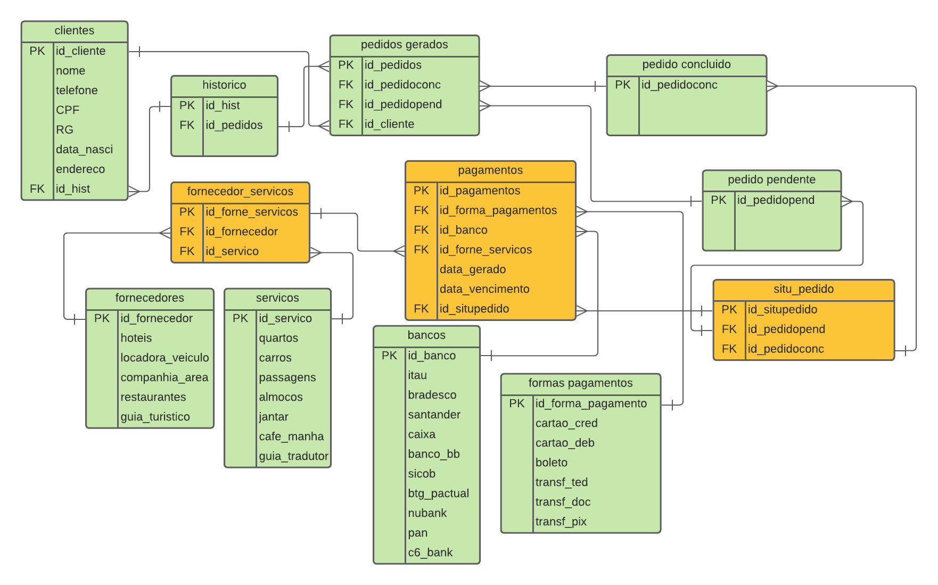
Diagrama

Slide 4
Requisitos Funcionais
Estudo de Caso 2- Imobiliária
RF001 | Desenvolver uma aplicação para controle do recebimento e repasse dos alugueis aos Clientes;
RF002 | O Sistema devera permitir o cadastro dos Clientes e dos Inquilinos na imobiliária;
RF003 | RF003- Necessita guardar informações dos imóveis sobre responsabilidade e dos contratos de aluguel efetuados pela imobiliária;
RF004 | RF004-O controle dos pagamentos serão feitos via sistema de cobrança bancária ;
RF005 | O Sistema necessita repassar mensalmente informações para o banco de cobrança .;
RF006 | O Sistema devera imitir a cada 15 dias informações sobre os inquilinos atrasados;
Número | Descrição de requisito funcional.

Slide 5
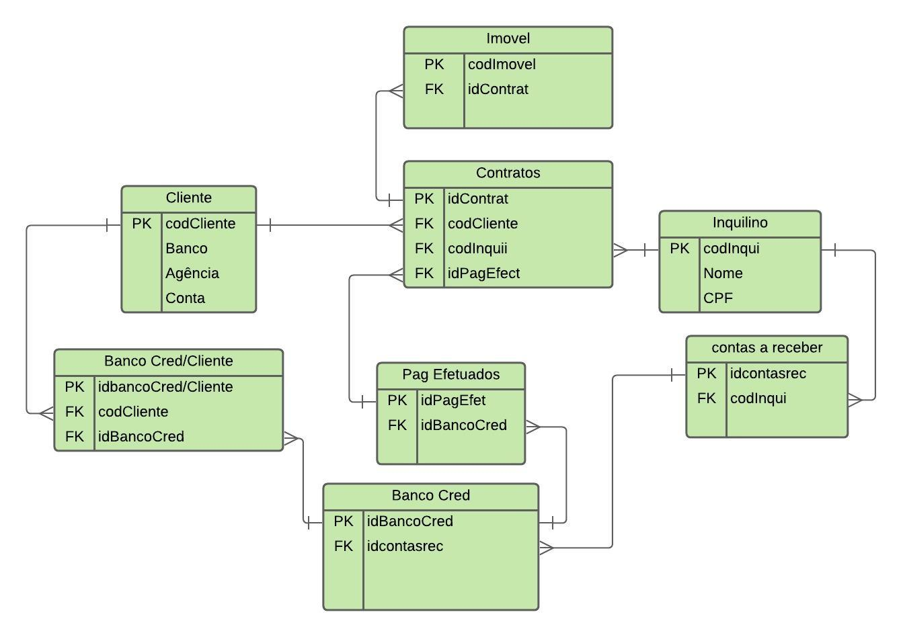
Diagrama

